Slide 1
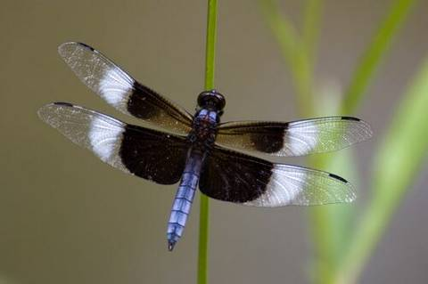
«Класс насекомые.
Внешнее строение»

Slide 2
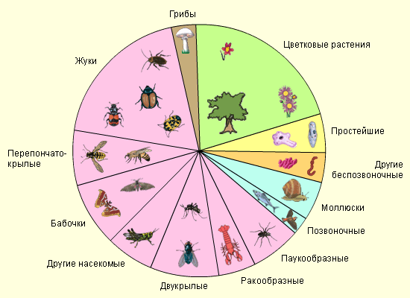

Slide 3
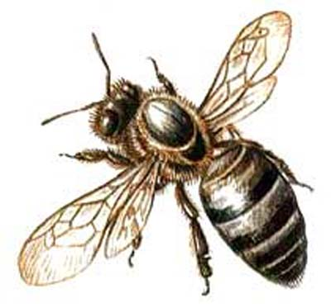
Внешнее строение насекомого

Slide 4
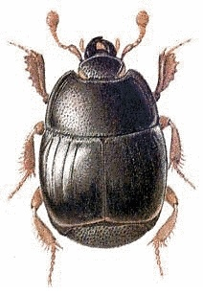
Внешнее строение насекомых
Сложные фасеточные глаза.
Усы.
Голова.
Грудь.
3 пары ног
Брюшко.
Крылья.
Надкрылья.
Тело насекомых состоит из трех отделов головы, груди и брюшка.

Slide 5
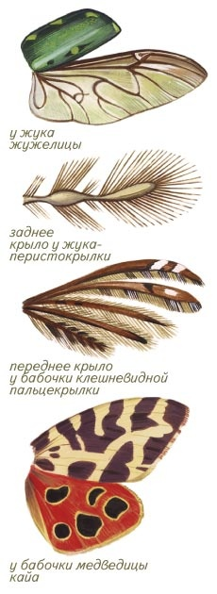
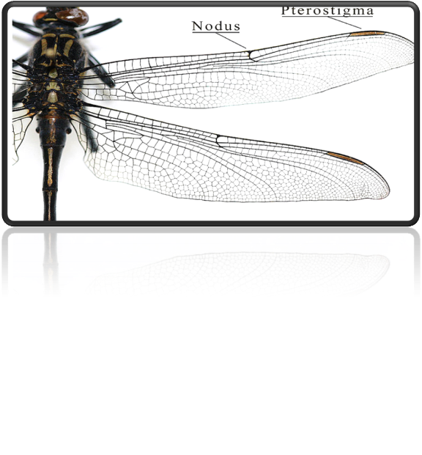
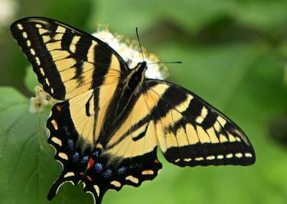
Крыло насекомого

Slide 6
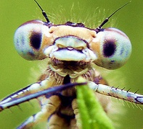
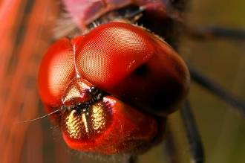
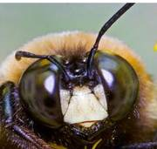
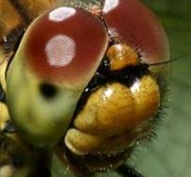
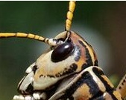
Глаза насекомого муха-4000 фасеток жуки-9000, бабочки-17000, стрекозы-28000

Slide 7
Особенности
Цветное зрение, видят даже ультрафиолет.
Близоруки ( 1-2 см)
Видят движение, но не форму
Не все видят красный цвет

Slide 8
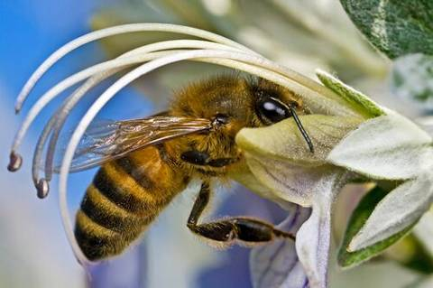
Ротовой аппарат насекомого

Slide 9
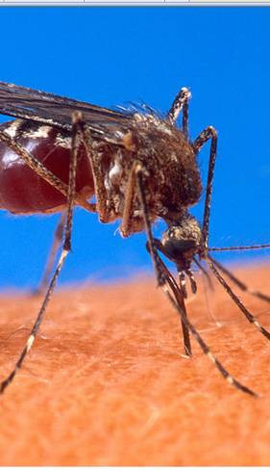
Колюще-сосущий ротовой аппарат.
Предназначен для прокалывания и всасывания пищевого субстрата (например, у комаров и блох).

Slide 10
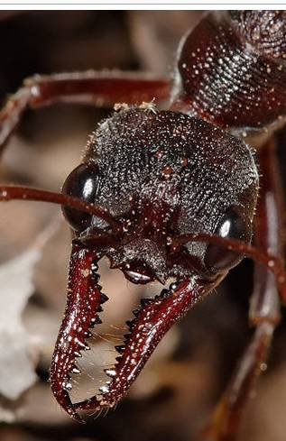
Грызущий ротовой аппарат.
Предназначен для разрывания и поглощения более или менее твердой пищи. Примеры: тараканы, жуки
муравьи.

Slide 11
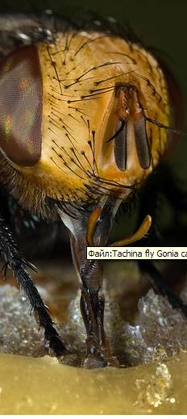
Грызуще-лижущий ротовой аппарат.
Характерен для жалящих перепончатокрылых, посещающих цветковые растения для потребления нектара (например, пчёл).

Slide 12
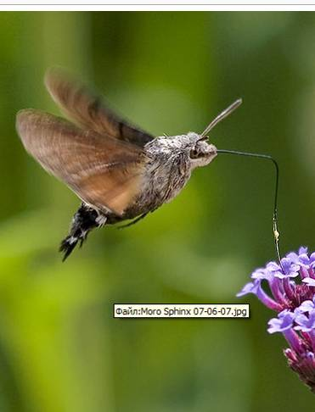

Сосущий ротовой аппарат.
Похож на колюще-сосущий, однако не предназначен для прокалывания (например, у бабочки.

Slide 13
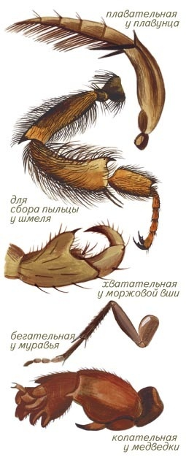
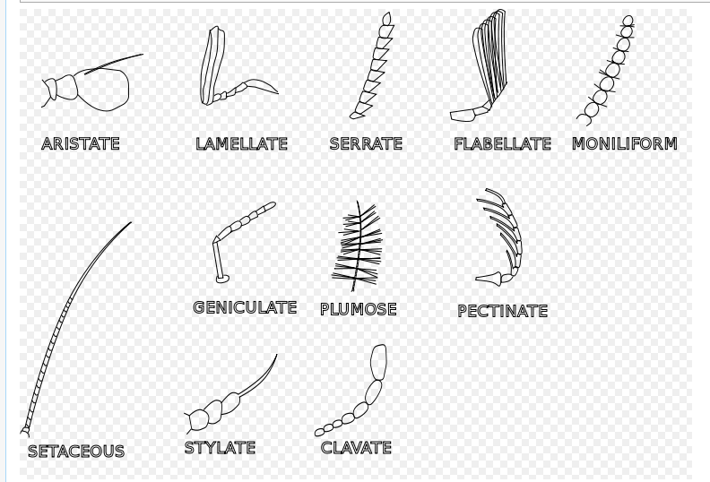
Разновидность усиков.
Булавовидные, перистые, коленчатые, пластинчатые, нитевидные, щетинковидные. пиловидные
Разновидности конечностей

